Slide 1
Padrões de Projeto II
Prof. Paulo José de Carlo Almeida

Slide 2
Árvore
Árvore, no contexto da programação, engenharia de software e ciência da computação, é uma das mais importantes estruturas de dados não lineares. Herda as características das topologia em árvore. Conceitualmente diferente das listas, em que os dados se encontram numa sequência, nas árvores os dados estão dispostos de forma hierárquica, seus elementos se encontram "acima" ou "abaixo" de outros elementos da árvore.
São estruturas eficientes e simples em relação ao tratamento computacional, diferentemente dos grafos. Há inúmeros problemas no mundo real que podem ser modelados e resolvidos através das árvores. Estruturas de pastas de um sistema operacional, interfaces gráficas, bancos de dados e sites da internet são exemplos de aplicações de árvores.
Uma árvore é formada por um conjunto de elementos que armazenam informações chamados nodos (ou nós). Toda a árvore possui o elemento chamado raiz, que possui ligações para outros elementos denominados ramos ou filhos. Estes ramos podem estar ligados a outros elementos que também podem possuir outros ramos. O elemento que não possui ramos é conhecido como nó folha, nó terminal ou nó externo.

Slide 3
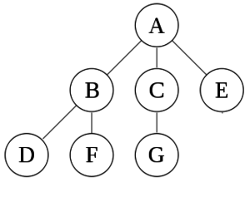
Árvore
Nó
Folha

Slide 4
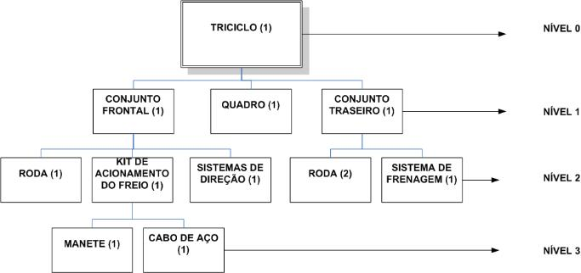
Composição de um Triciclo

Slide 5
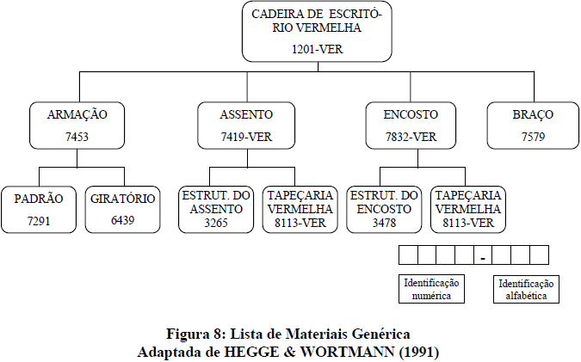
Composição da Cadeira

Slide 6
Padrão de Projeto OO (Composite)
Compor objetos em estruturas de árvore para representar hierarquia partes-todo.
Composite permite aos clientes tratarem de maneira uniforme objetos individuais e composições de objetos.
https://brizeno.wordpress.com/category/padroes-de-projeto/composite/

Slide 7
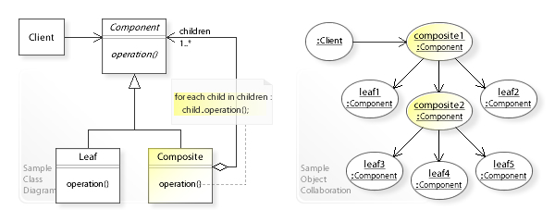
Mais

Slide 8
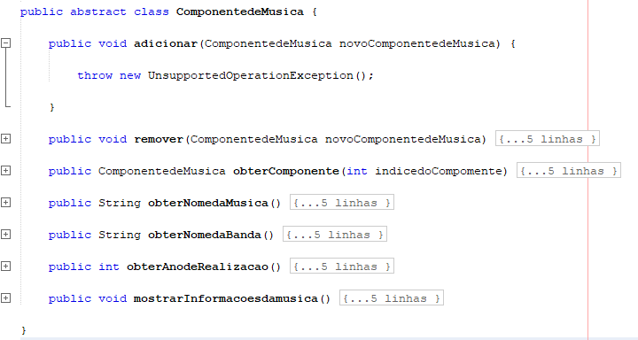
Exemplo de Lista Musical

Slide 9
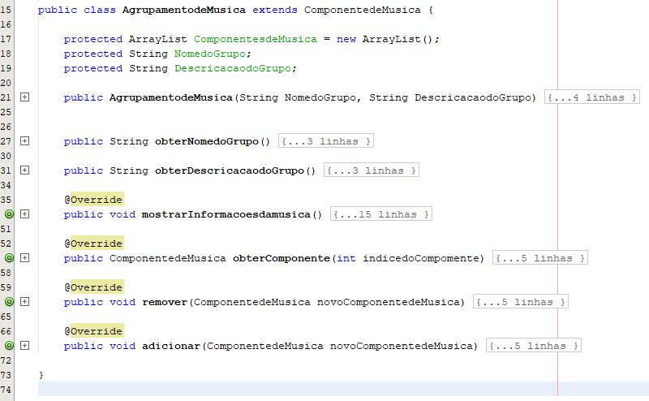
continuação

Slide 10
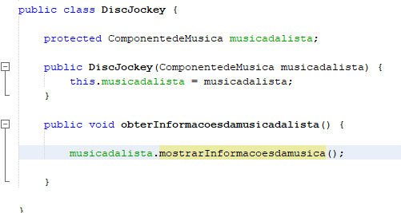
continuação

Slide 11
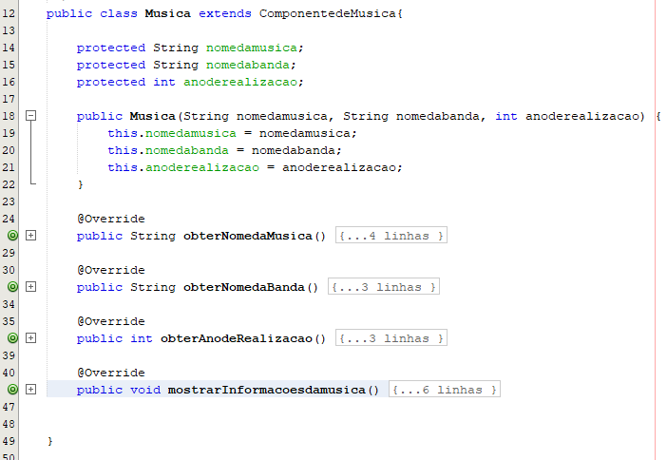
continuação

Slide 12
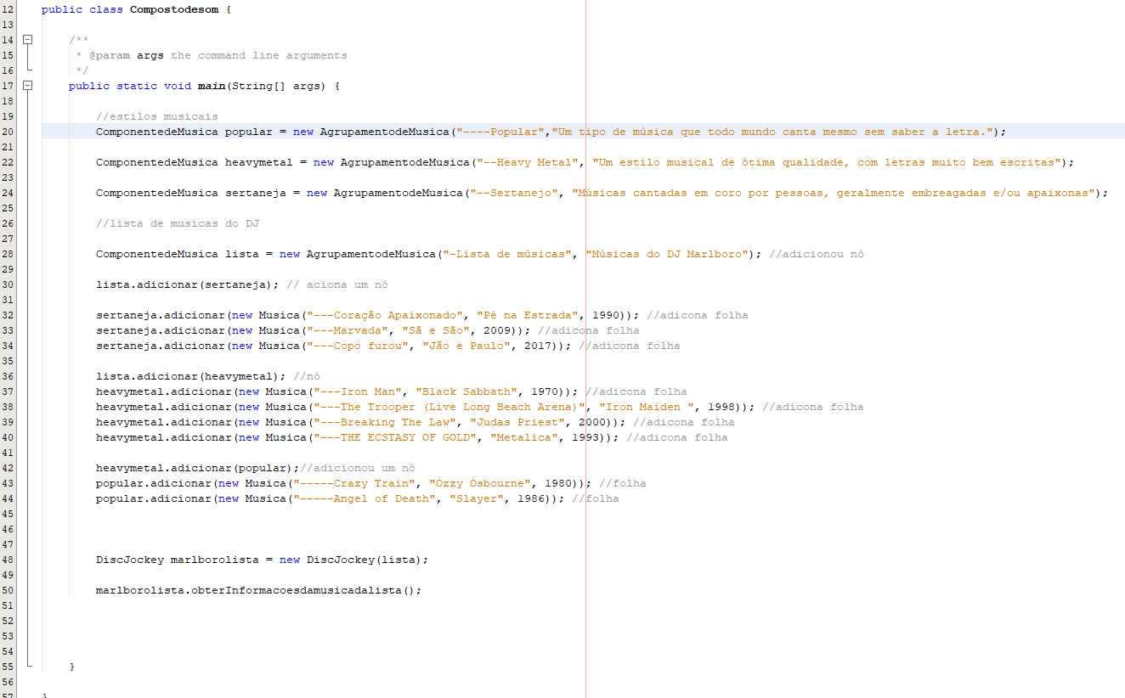
fim
Passa o primeiro nó para
Para que a possamos ir descendo
E lendo as folhas e nós

Slide 13
Exercício
Criar uma estrutura de composite para um computador
Um computador é formador por placa mãe, gabinete, hard disk, memórias
O programa deve apresentar o valor final do computador montado
Vale 2 pontos

